Slide 1
2021년도1학기 자료구조
인하공업전문대학
컴퓨터정보과
교 수 윤 경 섭

Slide 2
Orientation
강의 교과목 : 자료구조(Data Structure)
강의 교재 :
교재 : C로 배우는 쉬운 자료구조(이지영/한빛아카데미)
부교재 :자료구조(저자/윤경섭, 출판사/정익사)
강의계획서 : LMS에 등재되어 있음.
강의 진행 : 교재 및 LMS에 등재되어 있는 주차별 Contents.
수업진행 : 별도 안내가 있을 때 까지 비대면 수업시 화상 실시간 강의로 진행하며
매주 report 제출
Term 프로젝트(사칙 계산기 System 구현)

Slide 3
Orientation
1주차
Orientation 및 강의 개요(목차)
제1장 소프트웨어와 자료구조
소프트웨어 생명 주기/추상형 자료형
2주차
제1장 소프트웨어와 자료구조
알고리즘(Algorithm)
알고리즘 성능 분석

Slide 4
Orientation
3주차
제2장 선형리스트(Linear List)
순차자료구조의 의미와 특징
선형리스트의 구조와 연산
4주차
제3장 연결리스트(Linked List)
단순연결리스트 원리 및 구조

Slide 5
Orientation
5주차
제3장 연결리스트(Linked List)
원형 연결리스트 원리 및 구조
이중 원형 연결리스트 원리 및 구조
6주차
제4장 스택(Stack)
스택 개념의 이해
스택의 구현
7주차
제4장 스택(Stack)
역순 문자열/함수 호출과 복귀
수식의 표기법

Slide 6
Orientation
8주차
제5장 큐(Oueue)
큐에대한 개념 이해
큐의 구현과 연산
9주차
제5장 큐(Oueue)
원형 큐의 개념과 연산
10주차
제6장 트리(Tree)
트리의 개념과 이해
이진 트리의 개념과 이해

Slide 7
Orientation
11주차
제6장 트리(Tree)
이진 트리의 순회
이진 트리의 탐색
12주차
제7장 그래프(Graph)
그래프의 개념 이해
그래프의 표현 방법 이해
13주차
제7장 그래프(Graph)
그래프의 구현
그래프의 순회

Slide 8
Orientation
14주차
제6장 정렬/탐색(Sort/Search)
정렬의 이해와 종류
탐색의 이해와 종류
15주차
기말

Slide 11
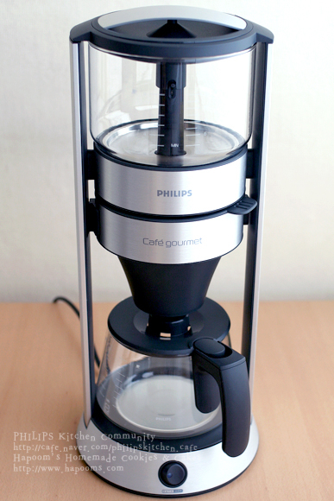
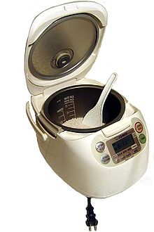

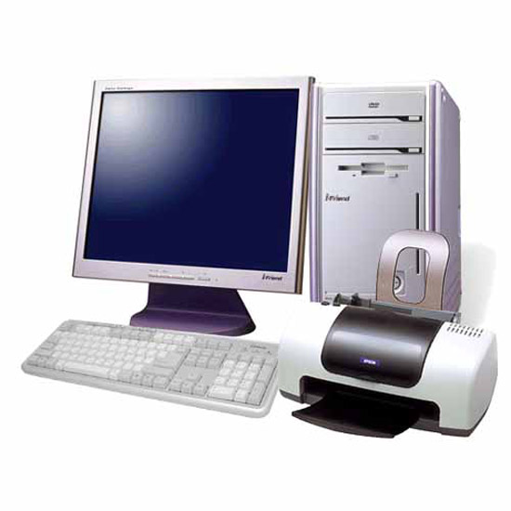
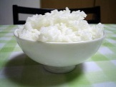




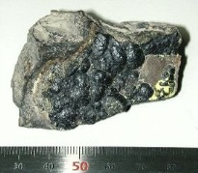
알고리즘이란?
TOOL(도구)
Real World
Information

Slide 12
학습 목표
소프트웨어의 단계적 생명주기에 대한 이해
추상화와 구체화
알고리즘의 개념과 조건
알고리즘의 표현 방법
알고리즘의 선택 기준과 성능분석 방법

Slide 13
소프트웨어 생명주기
성공적인 소프트웨어 개발이란?
얼마나 정확하고 효율적으로 소프트웨어의 개발과 사용 및 관리가 이루어지는가?
개발할 소프트웨어에 대한 정확한 이해
사용할 자료와 자료간의 연산관계를 분석하여 최적의 자료구조 정의
소프트웨어 생명주기(Software Life Cycle)
소프트웨어를 체계적으로 개발하고 관리하기 위해서 개발 과정을 단계별로 나누어 구분한 것
일반적으로 6단계로 구분

Slide 14
소프트웨어 생명주기
일반적인 소프트웨어의 생명주기
문제
요구분석
시스템 명세
설계
구현
테스트
결과
유지보수
[그림 1.1] 소프트웨어 생명주기

Slide 15
소프트웨어 생명주기
1.요구분석 단계
문제 분석 단계
개발할 소프트웨어의 기능과 제약조건, 목표 등을 소프트웨어 사용자와 함께 명확히 정의하는 단계
개발할 소프트웨어의 성격을 정확히 이해하고 개발 방법과 필요한 개발 자원 및 예산 예측
요구명세서 작성
2.시스템 명세
시스템이 무엇을 수행해야 하는가를 정의하는 단계
입력 자료, 처리 내용, 생성되는 출력이 무엇인지를 정의
시스템 기능 명세서 작성

Slide 16
소프트웨어 생명주기
3.설계(Design) 단계
시스템 명세 단계에서 정의한 기능을 실제로 수행하기 위한 방법을 논리적으로 결정하는 단계
시스템 구조 설계
시스템을 구성하는 내부 프로그램이나 모듈 간의 관계와 구조 설계
프로그램 설계
프로그램 내의 각 모듈에서의 처리 절차나 알고리즘을 설계
사용자 인터페이스 (User Interface)설계
사용자가 시스템을 사용하기 위해 보여지는 부분 설계
Screen 설계
Report 설계
Form 설계

Slide 17
소프트웨어 생명주기
설계 방법
하향식 (Top Down Approach) 설계 방법
상위단계에서 하위단계로 설계해가면서 점차 구체적으로 설계하는 방법
분할 정복 방식의 설계 방법
상위 단계
하위 단계
[그림 1.2] 하향식 설계 방법

Slide 18
소프트웨어 생명주기
상향식 (Bottom Up Approach)설계 방법
하위단계의 작은 단위의 문제를 먼저 해결하고 이를 이용하여 상위단계의 큰 단위의 문제를 해결하는 방법
상위 단계
하위 단계
[그림 1.3] 상향식 설계 방법

Slide 19
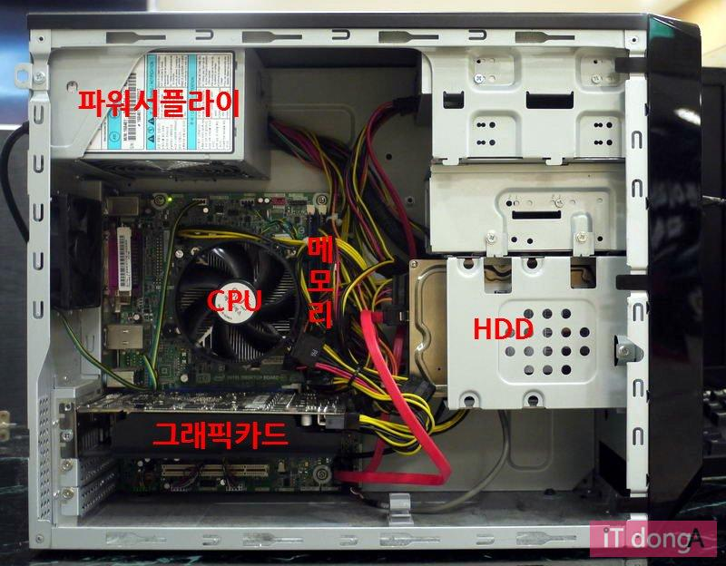
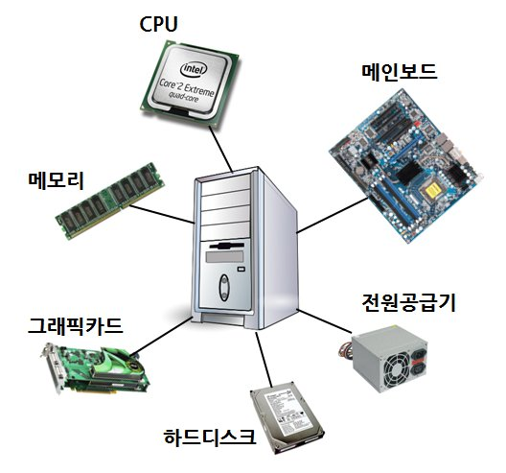
소프트웨어 생명주기
객체지향 설계 방법
하위단위의 문제해결 도구를 객체로 만들어 재사용하는 방법으로 전체 문제를 해결하는 방법

Slide 20
소프트웨어 생명주기
4.구현(Implementation) 단계
설계 단계에서 논리적으로 결정한 문제 해결 방법(알고리즘(Algorithm))을 프로그래밍언어를 사용하여 실제 프로그램을 작성하는 단계
프로그래밍 기법
구조화 프로그래밍
지정문과 조건문, 반복문만을 사용하여 프로그램을 작성
순차구조, 선택구조, 반복구조의 세가지 제어구조로 표현
구조가 명확하여 정확성 검증과 테스트 및 유지보수 용이
모듈 (Module) 프로그래밍
프로그램을 여러 개의 작은 모듈로 나누어 계층 관계로 구성하는 프로그래밍 기법
모듈별로 개발과 테스트 및 유지보수 가능
모듈의 재사용 가능

Slide 21
소프트웨어 생명주기
5.테스트 단계
개발한 시스템이 요구사항을 만족하는지, 실행결과가 예상한 결과와 정확하게 맞는지를 검사하고 평가하는 일련의 과정
숨어있는 오류를 최대한 찾아내어 시스템의 완성도를 높이는 단계
1단계 - 단위 테스트(Unit Test)
시스템의 최소 구성요소가 되는 모듈에 대해서 개별적으로 시행
2단계 – 통합테스트(Integration test)
단위 테스트를 통과한 모듈을 연결하여 전체 시스템으로 완성하여 통합적으로 시행하는 테스트
구성요소 연결을 점진적으로 확장하면서 테스트 시행
하향식 테스트
상향식 테스트

Slide 22
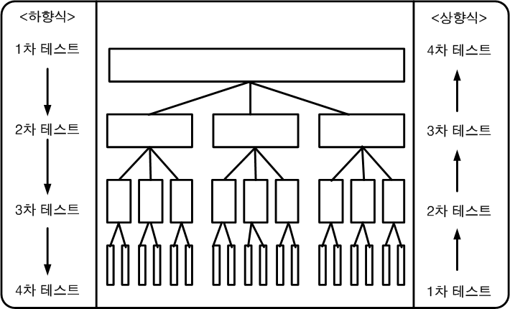
소프트웨어 생명주기
하향식/상향식 점진적 테스트
3단계 – 인수 테스트
완성된 시스템을 인수하기 위해서 실제 자료를 사용한 최종 테스트
[그림 1.4] 하향식/상향식 테스트

Slide 23
소프트웨어 생명주기
6.유지보수(Maintance) 단계
시스템이 인수되고 설치된 후 일어나는 모든 활동
소프트웨어 생명주기에서 가장 긴 기간
유지보수의 유형
수정형 유지보수
사용 중에 발견한 프로그램의 오류 수정 작업
적응형 유지보수
시스템과 관련한 환경적 변화에 적응하기 위한 재조정 작업
완전형 유지보수
시스템의 성능을 향상시키기 위한 개선 작업
예방형 유지보수
앞으로 발생할지 모를 변경 사항을 수용하기 위한 대비 작업

Slide 24
소프트웨어 생명주기
개발된 소프트웨어의 품질 평가
정확성
요구되는 기능들을 정확하게 수행하는 정도를 평가
유지 보수성
효율적 유지 보수의 정도를 평가
무결성
바이러스 등의 외부 공격에 대한 보안성 평가
사용성
사용자가 쉽고 편리하게 사용할 수 있는가에 대한 평가

Slide 25



추상 자료형
추상 자료형(ADT, Abstract Data Type)
자료와 연산자의 특성을 논리적으로 추상화하여 정의한 자료형
추상화와 구체화
추상화 – “무엇(what)인가?”를 논리적으로 정의
구체화 – “어떻게(how) 할 것인가?”를 실제적으로 표현
꽃
추상화
Programming
Language
C
C++
JAVA
구체화
장미
코스모스
튤립
[그림 1.5] 추상화와 구체화의 예

Slide 26
추상화
추상화
꽃
Programming
Language
C
C++
JAVA
장미
코스모스
튤립

Slide 27
구체화
꽃
Programming
Language
C
C++
JAVA
장미
튤립
구체화
코스모스

Slide 28
추상 자료형
컴퓨터를 이용한 문제해결에서의 추상화(Abstraction)
크고 복잡한 문제를 단순화시켜 쉽게 해결하기 위한 방법
자료 추상화(Data Abstraction)
처리할 자료, 연산, 자료형(Data Type)에 대한 추상화 표현
자료
프로그램의 처리 대상이 되는 모든 것을 의미
연산
어떤 일을 처리하는 과정. 연산자에 의해 수행
예) 더하기 연산은 +연산자에 의해 수행
자료형
처리할 자료의 집합과 자료에 대해 수행할 연산자의 집합
예) 정수 자료형
자료 : 정수의 집합. {…, -1, 0, 1, …}
연산자 : 정수에 대한 연산자 집합. {+, -, x, ÷, mod}

Slide 29
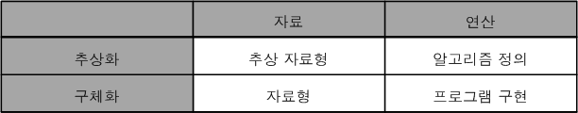
추상 자료형
자료와 연산에 있어서의 추상화와 구체화의 관계
[표 1.1] 자료와 연산의 추상화와 구체화

